Slide 1
উপস্থিত সবাইকে স্বাগতম

Slide 2
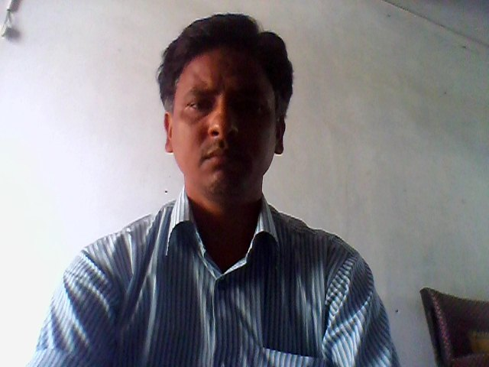
শিক্ষক পরিচিতি
নোঃ আবুল হোসেন (সহকারী শিক্ষক)
চন্দন কোঠা উচ্চ বিদ্যালয়
তানোর , রাজশাহী
মোবাইল নং ০১৭১৬৩৮৬২৬৭
E-mail-abulchon@gmail.com

Slide 3
পাঠ পরিচিতি
বিষয়ঃ কৃষি শিক্ষা
শ্রেণিঃ ৮ম
অধ্যায়ঃ ৪র্থ অধ্যায়
বিষয়বস্তুঃ কৃষি ও জলবায়ু
সময়ঃ ৫০ মিনিট
তারিখঃ ০2/04/২০১5 খ্রি:

Slide 4
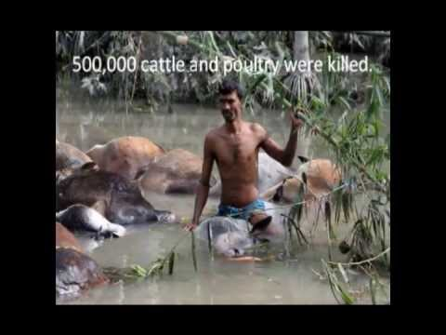
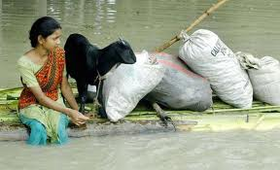
নীচের ছবিগুলো কিসের?
বন্যার পানি
বিরুপ আবহাওয়ায় মৃত পশু
বিরুপ আবহাওয়ায় পশুপাখি রক্ষার কৌশল

Slide 5
পাঠ শিরোনাম
বিরুপ আবহাওয়ায় পশুপাখি রক্ষার কৌশল।

Slide 6
শিখনফল
এই পাঠ শেষে শিক্ষার্থীরা-
বিরুপ আবহাওয়া কাকে বলে তা বলতে পারবে ।
বিরুপ আবহাওয়ার পশুপাখি কি কি সমস্যার সম্মুখীন হয় তা বলতে পারবে ।
বিরুপ আবহাওয়ায় পশুপাখি রক্ষার কৌশল বিশ্লেষন করে বলতে পারবে ।

Slide 7
নীচের ছবিগুলো লক্ষ্য করি-
তীব্র শীত
ঘূর্নিঝড়
জলোচ্ছ্বাস
বন্যা
ভূমিকম্প

Slide 8
একক কাজ
সময়- ৩ মিনিট
বিরুপ আবহাওয়া কাকে বলে?

Slide 9
তাহলে এবার আমরা জেনে নিই-
নিয়মের বাইরে হঠাৎ করে অকাল বন্যা, ঝড়, জলোচ্ছ্বাস, অতিবৃষ্টি, ভূমিকম্প,ইত্যাদি দেখা দেওয়া পরিবেশের এরুপ আচরনকে বিরুপ আবহাওয়া বলে।
Notes:
দে

Slide 10
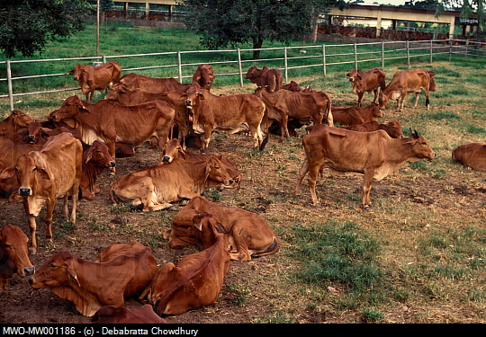
নিচের চিত্র দুটি লক্ষ্য কর--
জলোচ্ছ্বাসের পর অসুস্থ গরু
জলোচ্চ্ছ্বাসে মৃত ছাগল

Slide 11
জোড়ায় কাজঃ সময়- ৫ মিনিট
বিরুপ আবহাওয়ায় পশু পাখি কী কী সমস্যার সম্মুখীন হয়?

Slide 12
এবার তোমরা উত্তর মিলিয়ে নাও-
পশু পাখির খাদ্যের অভাব দেখা দেয়।
পশু পাখি বিভিন্ন রোগে আক্রান্ত হয়।
জীবিত পশু পাখির দুধ, মাংস ও ডিম উৎপাদন কমে যায়।
অনেক পশু পাখির মৃত্যু হয়।

Slide 13
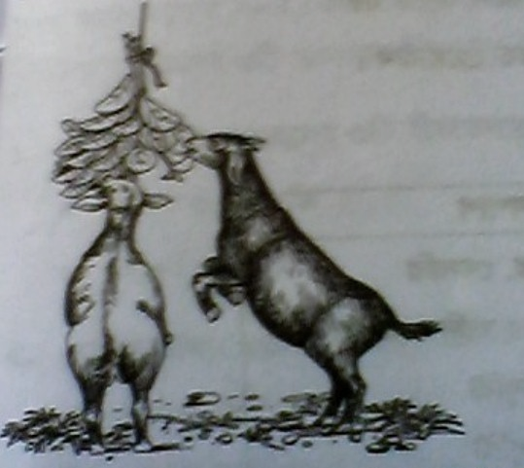
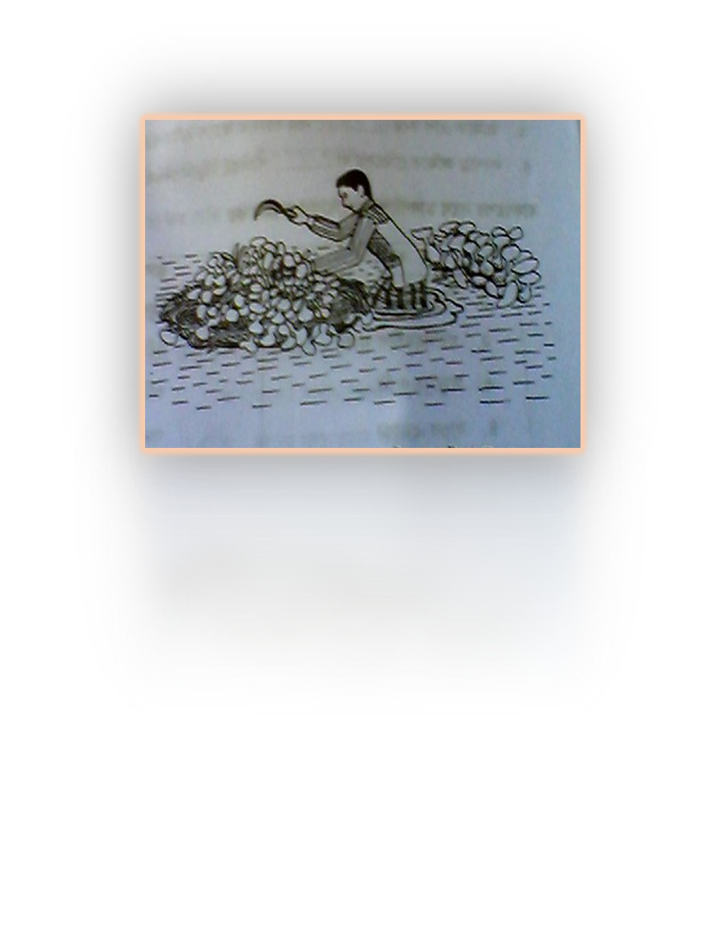
নিচের চিত্র দুটি লক্ষ্য কর-
চিত্রঃ পশুর জন্য কচুরিপানা কাটা হচ্ছে
চিত্রঃ বিরুপ আবহাওয়ায় ছাগল পাতা খাচ্ছে

Slide 14
দলীয় কাজঃ সময়- ১০ মিনিট
বিরুপ আবহাওয়ায় পশুপাখি রক্ষার কৌশল বিশ্লেষন কর।

Slide 15
এবার তোমরা উত্তর মিলিয়ে নাও-
বিরুপ আবহাওয়ায় পশু পাখি রক্ষার কৌশল গুলো হচ্চে -
হঠাৎ জলাবদ্ধতা ও বন্যার সৃষ্টি হলে অপেক্ষাকৃত উঁচু স্থানে পশু পাখিকে আশ্রয় দিতে হবে।
আগেই সংরক্ষন করা খড়, গাছের পাতা, কচুরিপানা ও দানাদার খাদ্য পশুকে সরবরাহ করতে হবে।
অতিবৃষ্টিতে পশুকে ঘরের বাইরে নেওয়া সম্ভব হয় না, তাই এ সময়ও পশুকে উল্লিখিত খাদ্য দিতে হবে। বিশেষ করে ছাগলের জন্য কাঁঠাল পাতা সংগ্রহ করে তার সামনে ঝুলিয়ে দিতে হবে।

Slide 16
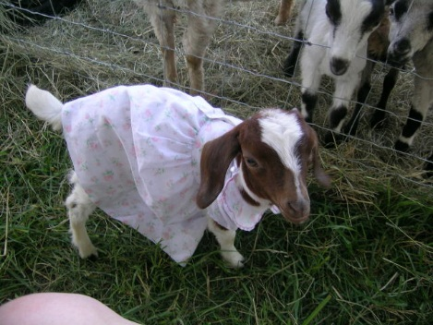
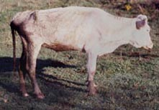
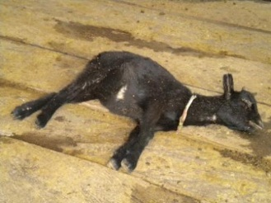
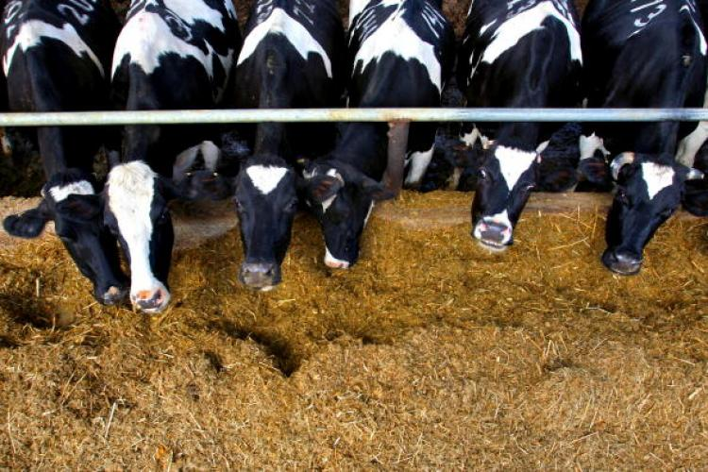
নিচের চিত্র গুলো লক্ষ্য কর--
অসুস্থ ছাগল
অসুস্থ গরু
মৃত ছাগল
গরুর খাবার

Slide 17
মূল্যায়নঃ
বিরুপ আবহাওয়া কাকে বলে?
বিরুপ আবহাওয়ায় পশু পাখির কী কী ক্ষতি হয়?
বিরুপ আবহাওয়ায় পশুপাখি রক্ষার কৌশল বিশ্লেষন কর ।

Slide 18
বাড়ির কাজঃ
আবহাওয়ার বিরুপ প্রভাবে অর্থনৈতিক ক্ষয় ক্ষতির একটি তালিকা তৈরী কর ।

Slide 19
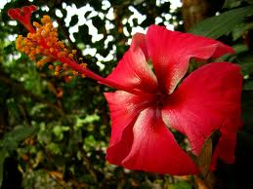
ধন্যবাদ

